Slide 1

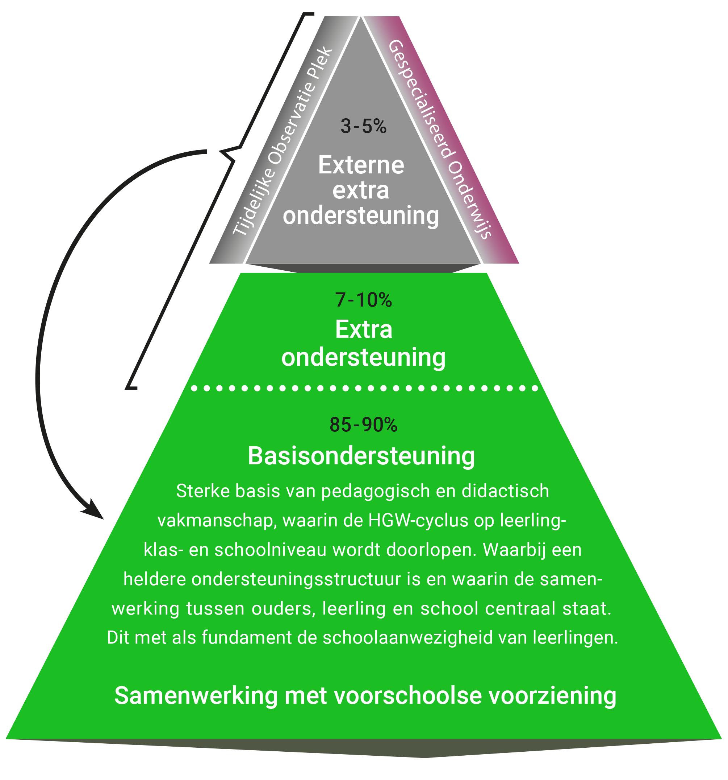


Driehoek van ondersteuning SWV PO ZOUT

